Slide 1



Slide 2

Единый общероссийский телефон доверия для детей, подростков и их родителей
8-800-2000-122
- служба оказания анонимной, бесплатной и круглосуточной психологической помощи по телефону.

Slide 3
Сохрани себе в телефонную книгу, отправь своим друзьям и родителям
8-800-2000-122

Slide 4




Slide 5



Slide 6



Slide 7

Обращаясь в службу «Телефон доверия»
ты всегда можешь поговорить:
об отношениях с родителями и учителями,
о дружбе и любви,
о своей жизни и проблемах,
о жестоком обращении с тобой или сверстниками,
о потере интереса к жизни,
о другом…

Slide 8

Профессиональные психологи КРУГЛОСУТОЧНО, без праздничных и выходных дней оказывают экстренную психологическую помощь по телефону детям, подросткам и родителям.
С 1 января 2020 года в службу поступило более 5000 звонков, из них свыше 4000- обращения!
Актуальные детские проблемы на сегодняшний день:
- детско-родительские отношения;
- проблемы принятия себя;
- проблемы взаимоотношений полов;
- отношения со сверстниками;
- постоянно звонящие абоненты и другие…

Slide 9
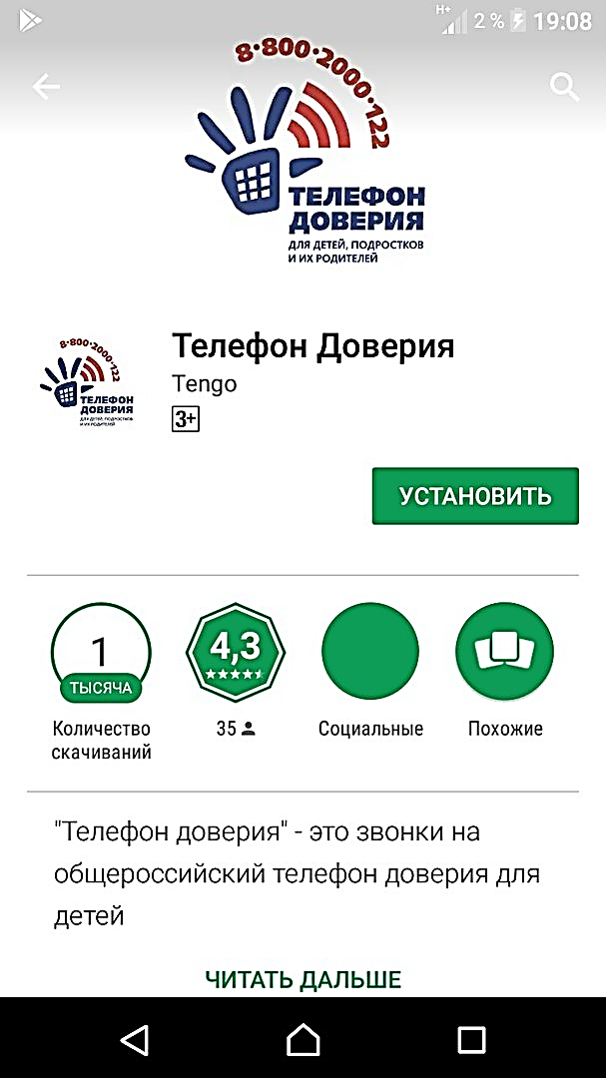

Мобильное
приложение
«Телефона доверия»

Slide 10

Наши контакты в сети интернет
Сайт единого общероссийского телефона доверия:
https://telefon-doveria.ru/
Наша группа в контакте:
https://vk.com/teldov03
Наш профиль в Instagram:
https://www.instagram.com/dtd_0_3?r=nametag

Slide 11


Спасибо
за внимание !!!
НАМ 10 ЛЕТ

